Slide 1

WA R M I N G UP
Code Dasar LAT_{E}X
Matematika dengan LAT_{E}X Referensi dengan Bibtex
Presentasi dengan Beamer
^{LAT}E^{X from Zero}
Sebuah Tutorial Pengenalan L^{A}T_{E}X
Modifikasi oleh : Aprinaldi dari penambahan oleh: Ary Noviyanto dan Iqbal yang dibuat oleh: Andreas Febrian, Erik Dominikus
didistribusikan dibawah: Creative Commons Attribution-NonCommercial-ShareAlike 3.0 Unported License
March 28, 2015

Slide 2
WA R M I N G UP Code Dasar LAT_{E}X
Matematika dengan LAT_{E}X
Referensi dengan Bibtex
Presentasi dengan Beamer
OUTLINE
WA R M I N G UP
Tujuan
Mengapa Menggunakan L^{A}T_{E}X Persiapan
L^{A}T_{E}X?
^{Code Dasar LAT}E^{X}
Struktur Umum
Document Class Document Class Options Packages
Ukuran Dokumen
Spacing Sections Gambar Table Table of ...
Matematika dengan L^{A}T_{E}X

Slide 3

WA R M I N G UP Code Dasar LAT_{E}X
Matematika dengan LAT_{E}X Referensi dengan Bibtex Presentasi dengan Beamer
TUJUAN
�
Mengenal L^{A}T_{E}X sebagai program untuk membuat dokumen.
Mengetahui struktur dasar dan syntax dasar pada L^{A}T_{E}X.
Memudahkan peserta untuk mengembangkan keahliah
menulis dengan L^{A}T_{E}X.
�
�

Slide 4
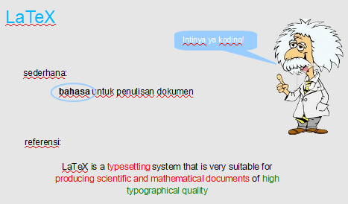
WA R M I N G UP Code Dasar LAT_{E}X
Matematika dengan LAT_{E}X Referensi dengan Bibtex Presentasi dengan Beamer
^{MENGAPA MENGGUNAKAN LAT}E^{X}
http://www.zinktypografie.nl/latex.php?lang=en

Slide 5
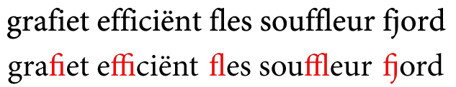
WA R M I N G UP Code Dasar LAT_{E}X
Matematika dengan LAT_{E}X Referensi dengan Bibtex Presentasi dengan Beamer
^{MENGAPA MENGGUNAKAN LAT}E^{X}
1.
Progammability
WYSIWYG pada dokumen besar akan komplek dan memakan waktu. L^{A}T_{E}X hanya plain text dengan kode spesial.
Justification dan hyphenation
Comparison.pdf
Ligatures
2.
3.
http://www.zinktypografie.nl/latex.php?lang=en

Slide 6
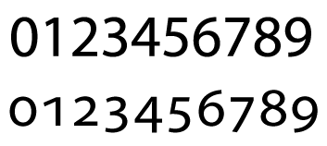

WA R M I N G UP Code Dasar LAT_{E}X
Matematika dengan LAT_{E}X Referensi dengan Bibtex
Presentasi dengan Beamer
^{MENGAPA MENGGUNAKAN LAT}E^{X(CONT.)}
4.
Old-style (hanging) dan lining numbers
L^{A}T_{E}X mendukung lining dan hanging number.
5.
Smallcaps
(atas) hanya skala, (bawah) smallcaps berdasarkan typeface.
http://www.zinktypografie.nl/latex.php?lang=en

Slide 7

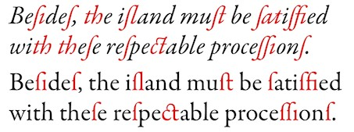

WA R M I N G UP Code Dasar LAT_{E}X
Matematika dengan LAT_{E}X Referensi dengan Bibtex Presentasi dengan Beamer
^{MENGAPA MENGGUNAKAN LAT}E^{X(LANJUTAN)}
6.
Kerning
(atas) tanpa kerning, (bawah) dengan kerning.
7.
Rare dan historical letters dan ligatures
L^{A}T_{E}X secara otomatis menggunakan nya.
http://www.zinktypografie.nl/latex.php?lang=en

Slide 8

WA R M I N G UP Code Dasar LAT_{E}X
Matematika dengan LAT_{E}X Referensi dengan Bibtex Presentasi dengan Beamer
^{MENGAPA MENGGUNAKAN LAT}E^{X(LANJUTAN)}
8.
9.
10.
11.
Fokus kepada konten.
Dokumen terstruktur dengan baik.
FREE!,
Mudah untuk membuat dengan baik ToC, ToF, ToT, reference, footnote, math.

Slide 9
Mengapa ber-LaTeX?
layout
mouse
content focus
well structure doc
free
create slide
programming
hyphenation
easy references
easy footnote
easy references
easy TOC
easy TOF
easy TOT
easy math
Notes:
* Salah satu poin penting dari dibuatnya LaTeX adalah untuk membuat penulis dapat lebih fokus dengan isi tulisan mereka alih-alih tampilan dokumen.

Slide 10
Mengapa tidak ber-LaTeX
Layout Baru
=
sulit
+
makan waktu
Ingin dokumen yang tidak terstruktur
Ingin dokumen penuh hiasan
Ingin slide yang penuh animasi dan interaktif
Notes:
Tentu tidak adil jika hanya menyorot mengapa ber-LaTeX, tentu kita harus melihat kenapa tidak-nya. Kenyataannya, pada LaTeX, untuk membuat sebuah layout untuk jenis dokumen baru itu sangat sulit dan memakan waktu. Untunglah banyak orang-orang yang dengan baik hati membagikan layout dokumen yang sudah mereka miliki dan dapat langsung kita gunakan.
LaTeX juga tidak cocok untuk mereka yang ingin membuat dokumen tidak terstruktur dan penuh hiasan.
Khusus untuk slide presentasi, LaTeX sangat tidak cocok untuk slide yang banyak animasi dan interaktif. Eiiitss.. jangan kaget, kita memang bisa menggunakan LaTeX untuk membuat slide. Kita akan mencobanya nanti, jadi bersabarlah.

Slide 11

Pembersihan pikiran
Fokus!
Lupakan!
Struktur Dokumen
Layout Dokumen
Isi Dokumen
Hiasan Dokumen
Internet
Buku
Karakter Khusus:
\, &, %, #, {, }
Penyederhanaan
tidak tahu → tidak bisa
images:
http://drkatharina.com/wp-content/themes/DrKatharina/images/headerart.jpg
Notes:
Sebelum kita lanjut, ada baiknya kita bersihkan pikiran dan samakan presepsi.
* Tegaskan pada peserta apa yang harus diperhatikan dan apa yang harus dilupakan saat membuat dokumen LaTeX.
[animasi] Hampir saja lupa, ada sedikit penyederhanaan yang perlu diingat. Jika Anda tidak tahu bagaimana cara melakukan suatu hal di LaTeX, anggap saja itu tidak bisa. Contohnya: “bagaimana membuat tulisan di LaTeX berwarna?” Walau sebenarnya bisa, tapi umumnya Anda akan membutuhkan banyak waktu untuk dapat mengerti caranya. Jadi, lebih baik lupakan saja dan fokus pada hal yang lebih penting.

Slide 12
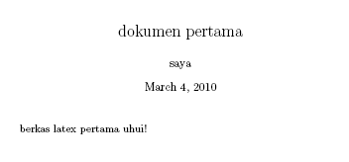
coba yuk...!
minimal
\documentclass[a4paper,11pt,final]{article}
\title{dokumen pertama}
\author{saya}
\begin{document}
\maketitle
berkas latex pertama uhui!
\end{document}
preamble
ini apa yah?
perintah diawali '\'
Notes:
* Pastikan seluruh peserta sudah selesai mencoba yang dijelaskan pada slide sebelumnya
Semuanya sudah mendapatkan hasil yang sama?
Mudah toh?
Sekarang kita lihat sedikit apa sebenarnya yang tadi kita tulis yah.
Kalian pasti sudah sadar bahwa setiap perintah LaTeX selalu diawali dengan backslash (\).
[animasi] Ini adalah struktur minimum yang dibutuhkan untuk membuat dokumen LaTeX. Documentclass akan menentukan struktur dan tampilan dokumen. Sedangkan bagian dalam {document} merupakan isi dokumen.
[animasi] \title dan \author merupakan bagian dari perintah untuk membuat judul dokumen yang akan dibuat saat perintah \maketitle dijalankan. Hasilnya dapat dilihat pada bagian teratas dari hasil kompilasi.
[animasi] Bagian ini merupakan isi dokumen yang diletakan dibawah judul dokumen
[animasi] Bagian diantara \documentclass dan {document} disebut dengan preamble. Pada bagian ini konfigurasi LaTeX untuk dokumen ini dituliskan.
[animasi] Mungkin ada yang bertanya-tanya apakah \documentclass itu...

Slide 13
Document class
Ada banyak jenis dan terus berkembang, diantaranya:
}
article
book
report
letter
IEEEtrans
beamer → untuk slide
layout berbeda
penasaran?
Notes:
\documentclass akan menentukan struktur dan tampilan dokumen, nah... agar mudah, LaTeX menyediakan beberapa pilihan jenis dokumen. Setiap jenis dokumen ini akan menghasilkan layout yang berbeda juga.
[animasi] Penasaran?

Slide 14

WA R M I N G UP Code Dasar LAT_{E}X
Matematika dengan LAT_{E}X Referensi dengan Bibtex Presentasi dengan Beamer
PERS IAPAN
Materi untuk pelatihan ini dapat diunduh di:
http://bit.ly/materipelatihanlatex2016

Slide 15
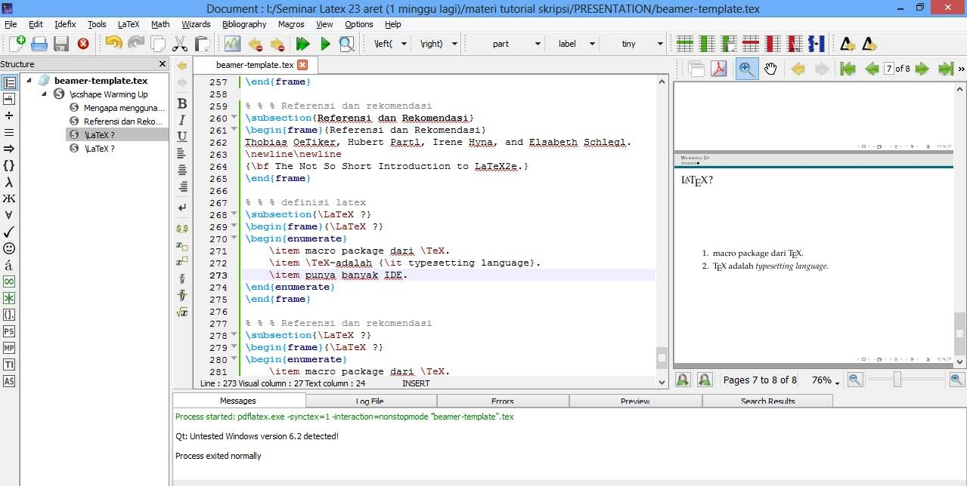
WA R M I N G UP Code Dasar LAT_{E}X
Matematika dengan LAT_{E}X Referensi dengan Bibtex Presentasi dengan Beamer
^{LAT}E^{X?}
1.
^{Macro package dari T}E^{X.}
memudahkan dalam menggunakan bahasa T_{E}X.
Diciptakan oleh Leslie Lamport, 1984 ¹.
T_{E}Xadalah typesetting language. oleh Donald Knuth, 1978 ¹.
Punya banyak IDE.
LyX, T_{E}Xstudio, TeXnicCenter, dst.
2.
3.
^{T}E^{Xstudio}
¹ http://www.zinktypografie.nl/latex.php?lang=en

Slide 16
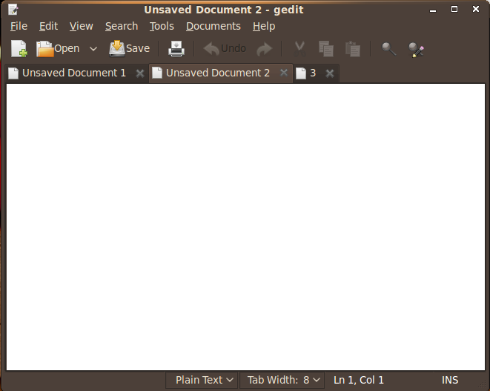
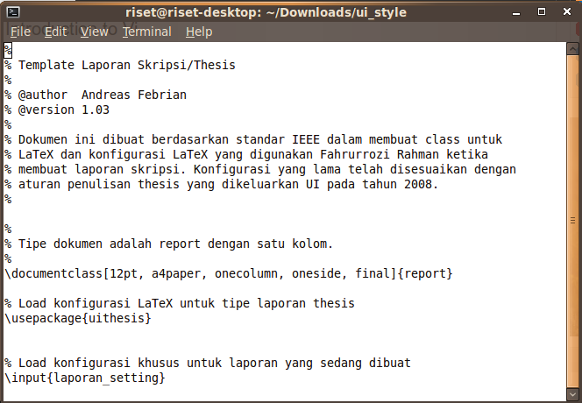
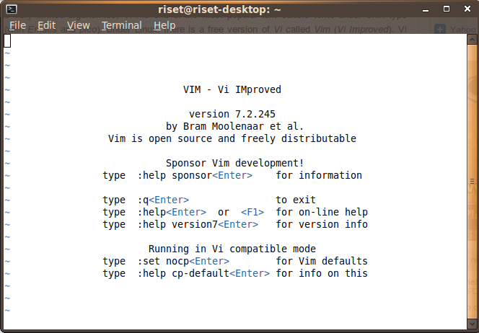
Ada editornya tidak?
Semua teks editor dan LaTeX IDE
Notes:
Untuk membuat dokumen LaTeX, Anda tidak membutuhkan editor khusus. Seluruh text editor dapat digunakan, termasuk yang masih berbasis konsol seperti edit di shell Windows atau vi di Linux.

Slide 17
WA R M I N G UP Code Dasar LAT_{E}X
Matematika dengan LAT_{E}X
Referensi dengan Bibtex
Presentasi dengan Beamer
STRUKTUR UMUM
Reserved words:
RW
#
$
ˆ
&
{
}
˜
\
%
Kode
\#
\$
\ˆ
\&
\
\{
\}
\˜
\textbackslash
\%
Struktur Umum:
\documentclass[options]{class}
%PREAMBLE
\usepackage{...}
\begin{document}
...
\end{document}
http://en.wikibooks.org/wiki/LaTeX/Document_Structure

Slide 18
WA R M I N G UP Code Dasar LAT_{E}X
Matematika dengan LAT_{E}X Referensi dengan Bibtex Presentasi dengan Beamer
DOC UMENT CLAS S
\documentclass[options]{class}
�
article, articles di scientific journals, presentations, short
reports, program documentation, invitations.
IEEEtran, format IEEE Transactions.
proc, proceedings.
minimal, debugging purposes.
report, longer reports.
book, real books.
slides.
memoir, berdasarkan book class, tetapi dapat diubah menjadi banyak dokumen.
letter, writing letters.
beamer, presentations.
�
�
�
�
�
�
�
�
�
http://en.wikibooks.org/wiki/LaTeX/Document_Structure

Slide 19
WA R M I N G UP Code Dasar LAT_{E}X
Matematika dengan LAT_{E}X Referensi dengan Bibtex Presentasi dengan Beamer
DOC UMENT CLAS S OPTIONS
\documentclass[options]{class}
�
�
�
�
�
�
�
�
10pt, 11pt, 12pt, ukuran font utama.
a4paper, letterpaper,..., ukuran kertas.
fleqn, Alignment formula di kiri (normal, di tengah) .
leqno, penomoran formula di kiri (normal, di kanan).
twocolumn, format dua kolom.
twoside, oneside, dokumen bolak balik atau tidak.
landscape.
titlepage, notitlepage, halaman baru dimulai setelah halaman judul atau tidak.
openright, openany, bab baru akan dimulai di halaman sisi sebelah kanan atau di halaman berikutnya.
draft, pemberian tanda terhadap hyphenation dan
justification.
�
�
http://en.wikibooks.org/wiki/LaTeX/Document_Structure

Slide 20

WA R M I N G UP Code Dasar LAT_{E}X
Matematika dengan LAT_{E}X Referensi dengan Bibtex Presentasi dengan Beamer
COBA 1
Task!
1. buka theone.tex
2. ubah kelas nya menjadi article, book, report dan letter.
Notes:
* Arahkan peserta untuk membuka berkas bernama theone.tex dalam folder workshop dengan editor yang tersedia
* Pandu agar peserta mencoba mengubah kelas dokumen menjadi tipe yang berbeda.
* Ada baiknya pengajar membuka dokumen theone.tex dan turut mengubah
* Setelah dicoba semua, coba tanyakan apa saja perbedaan yang mereka temukan.

Slide 21
WA R M I N G UP Code Dasar LAT_{E}X
Matematika dengan LAT_{E}X
Referensi dengan Bibtex
Presentasi dengan Beamer
COBA 1
Task!
1. Buka tab untuk dokumen baru.
2. Ketikan Syntax L^{A}T_{E}Xberikut.
3. Simpan dalam file contoh.tex.
4. Tekan F1.
\documentclass[a4paper,11pt,final]{article}
\title{dokumen pertama}
\author{Mr. X}
\begin{document}
\maketitle
Halo Dunia...
\end{document}

Slide 22
WA R M I N G UP Code Dasar LAT_{E}X
Matematika dengan LAT_{E}X Referensi dengan Bibtex Presentasi dengan Beamer
PACKAGES
Syntax:
\usepackage[options]{package}
\usepackage{package1,package2,package3}
Contoh:
\usepackage{color}
\usepackage{pslatex,palatino,avant,graphicx,color}
\usepackage[usenames,dvipsnames]{xcolor}
Task!
Ketikan Syntax L^{A}T_{E}X berikut.
{\color{Apricot} halo} {\color{red} apa kabar!}

Slide 23
WA R M I N G UP Code Dasar LAT_{E}X
Matematika dengan LAT_{E}X Referensi dengan Bibtex Presentasi dengan Beamer
UKURAN DOKUMEN
Menggunakan pakage geometry.
Task!
Tambahkan syntax berkut pada bagian preamble.
\usepackage[margin=2cm]{geometry}
\usepackage[top=2in,bottom=1.5in, %
left=1in, right=1in]{geometry}
\usepackage[landscape]{geometry}

Slide 24
WA R M I N G UP Code Dasar LAT_{E}X
Matematika dengan LAT_{E}X
Referensi dengan Bibtex
Presentasi dengan Beamer
SPACING
1.
2.
3.
buka theone.tex
tekan F1 - lihat hasilnya.
ganti \include{content.clean} dengan
\include{content.messy}
coba sisipkan syntax berikut pada content.messy.tex;
\newpage, \pagebreak, \bigskip, \linebreak, lihat
hasilnya.
arahkan kembali ke dokumen theone.tex. tekan F1 untuk compile.
4.
5.
6.
Note!
\include : menyisipkan file .tex lain

Slide 25
WA R M I N G UP Code Dasar LAT_{E}X
Matematika dengan LAT_{E}X
Referensi dengan Bibtex
Presentasi dengan Beamer
SEC TIONS
digunakan untuk membuat outline
Kode
Level
Informasi
\part
-1
tidak ada di letters
\chapter
0
hanya di books dan reports
\section
1
tidak ada di letters
\subsection
2
tidak ada di letters
\subsubsection
3
tidak ada di letters
\paragraph
4
tidak ada di letters
\subparagraph
5
tidak ada di letters
Contoh:
\section[Pengenalan \LaTeX] {Workshop
Pengenalan
\LaTeX untuk Pemula dan Terbuka untuk Umum}

Slide 26
WA R M I N G UP Code Dasar LAT_{E}X
Matematika dengan LAT_{E}X
Referensi dengan Bibtex
Presentasi dengan Beamer
SEC TIONS (LANJUTAN)
Task!
1. Buat 2 Chapter.
2. Chapter 1 dengan 0 section.
3. Chapter 2 dengan 2 section.
4. Section 2.1 dengan 2 subsection
5. Section 2.2 dengan 3 subsection
merubah nama chapter:
pada preamble ketikkan
\renewcommand{\chaptername}{BAB}

Slide 27
WA R M I N G UP Code Dasar LAT_{E}X
Matematika dengan LAT_{E}X Referensi dengan Bibtex
Presentasi dengan Beamer
GAMBAR
1.
2.
ketik usepackage{graphicx} pada preamble.
pada b\ody ketikan:
\begin{figure}
\centering
\includegraphics[width=.5\textwidth]{pic1.png}
\caption{Gambar Pertama}
\label{fig:testGambar}
\end{figure}
tekan F1 lihat hasilnya.
menentukan specifier; \begin{figure}[specifier]
3.
4.
Specifier
Keterangan
h
posisi kira-kira pada titik tsb.
t
bagian atas halaman.
b
bagian bawah halaman.

Slide 28

WA R M I N G UP Code Dasar LAT_{E}X
Matematika dengan LAT_{E}X
Referensi dengan Bibtex
Presentasi dengan Beamer
FRAME 3
Merubah Judul figure,:
pada preamble ketikkan
\renewcommand{\figurename}{Gambar
}

Slide 29
WA R M I N G UP Code Dasar LAT_{E}X
Matematika dengan LAT_{E}X
Referensi dengan Bibtex
Presentasi dengan Beamer
TABLE
Pada body ketikan:
\begin{table}
\centering
\caption{Contoh
Tabel}\label{tab:tab1}
\begin{tabular}{| l
\hline
|
c
r
|}
& kol 1
\hline baris 1 baris 2
&
kol
2
\\
&
&
1 &
3 &
2
4
\\
\\
jumlah & 4 & 6 \\
\hline
\end{tabular}
\end{table}

Slide 30
WA R M I N G UP Code Dasar LAT_{E}X
Matematika dengan LAT_{E}X Referensi dengan Bibtex Presentasi dengan Beamer
TABLE (LANJUTAN)
menentukan specifier; \begin{tabular}[specifier]
Specifier
Keterangan
l
left-justified column
c
centered column
r
right-justified column
p{width}
paragraph column, top alignment
m{width}
paragraph column, middle alignment
b{width}
paragraph column, bottom alignment
|
vertical line
||
double vertical line

Slide 31
WA R M I N G UP Code Dasar LAT_{E}X
Matematika dengan LAT_{E}X Referensi dengan Bibtex Presentasi dengan Beamer
TABLE (LANJUTAN)
Task!
pada body ketikan:
\begin{table}
\centering
\caption{Contoh Tabel}
\label{tab:tab2}
\begin{tabular}{| l |} %ganti {| p{10cm} |} Saya ingin menulis tulisan tulisan
yang sangat panjang sekali sehingga
Cell nya tidak muat.
\end{tabular}
\end{table}

Slide 32

WA R M I N G UP Code Dasar LAT_{E}X
Matematika dengan LAT_{E}X
Referensi dengan Bibtex
Presentasi dengan Beamer
TABLE (LANJUTAN)
Merubah Judul table,,:
pada preamble ketikkan
\renewcommand{\tablename}{Tab.
}

Slide 33

WA R M I N G UP Code Dasar LAT_{E}X
Matematika dengan LAT_{E}X Referensi dengan Bibtex Presentasi dengan Beamer
TABLE (LANJUTAN)
Trik dengan table:
1.
Calc2LaTex;
�
�
�
�
download: http://calc2latex.sourceforge.net/
tambahkan ke 00 Calc. Buat tabel di 00 Calc. Jalankan Macro.
2.
Gunakan fasillitas Wizards dari TE^{XStudio.}
�
Click Tab: Wizards → Quick Tabular...

Slide 34
WA R M I N G UP Code Dasar LAT_{E}X
Matematika dengan LAT_{E}X Referensi dengan Bibtex Presentasi dengan Beamer
TABLE 0F ...
Tambahkan syntax berikut setelah \begin{document}
\tableofcontents
\clearpage %mengakhiri
halaman
\listoffigures
\clearpage
\listoftables
\clearpage

Slide 35
WA R M I N G UP Code Dasar LAT_{E}X
Matematika dengan LAT_{E}X
Referensi dengan Bibtex
Presentasi dengan Beamer
TABLE 0F ... (LANJUTAN)
Merubah Judul ToC, ToF dan ToT:
pada preamble ketikkan
\renewcommand{\contentsname}{Daftar
Isi}
\renewcommand{\listfigurename}{Daftar Gambar}
\renewcommand{\listtablename}{Daftar Tabel}

Slide 36
WA R M I N G UP Code Dasar LAT_{E}X
Matematika dengan LAT_{E}X Referensi dengan Bibtex Presentasi dengan Beamer
CR0SS REFERENC E
1.
2.
3.
Lihat kembali pada tabel dan gambar yang kita buat.
Fokus pada \label{...}
label adalah id unik dari tabel dan figure (tidak boleh sama).
sisipkan \ref{namaLabel} pada tulisan.
4.
Task!
pada body ketikan:
Perbandingan antara dua dunia dapat dilihat pada Gambar˜\ref{fig:testGambar}.

Slide 37
WA R M I N G UP Code Dasar LAT_{E}X
Matematika dengan LAT_{E}X Referensi dengan Bibtex Presentasi dengan Beamer
PEN0M0RAN
Bullet
Numbering
\begin{itemize}
\item daftar
\item daftar
\end{itemize}
\begin{enumerate}
\item daftar ke 1.
\item daftar ke 2.
\end{enumerate}
ke
ke
1.
2.
Task!
Buatlah penomoran sebagai berikut:
1. Hewan peliharaan.
� Kucing.
� Burung.
2. Hewan liar.
� Harimau.
� Gajah.
� Srigala.

Slide 38
WA R M I N G UP Code Dasar LAT_{E}X
Matematika dengan LAT_{E}X Referensi dengan Bibtex Presentasi dengan Beamer
MANIPULASI TEXT
Ukuran font
Manipulasi text
\textit{...} atau \{\it
\textbf{...} atau \{\bf
\underline{...}
\overline{...}
�
\tiny
\scriptsize
\footnotesize
\small
\normalsize
\large
\Large
\LARGE
\huge
\Huge
�
...}
...}
�
�
�
�
�
�
�
Task!
�
�
pada body ketikan:
{\small Halo }\textit{apa }
{\Huge \underline{kabar}}.
�
�
�

Slide 39
WA R M I N G UP Code Dasar LAT_{E}X
Matematika dengan LAT_{E}X Referensi dengan Bibtex Presentasi dengan Beamer
MATEMATIKA DENGAN LATEX
Salah satu alasan mengapa Latex populer di kalangan scientific atau di akademi.
Untuk fungsi tambahan di matematika kita sering menggunakan package tambahan amsmath.
\usepackage{amsmath}
Formula harus ditulis di dalam math environment. Untuk rumus matematika yang ditulis dalam satu baris yang sama, kita gunakan
$ Math expression here.. $
Untuk rumus matematika yang ditulis di baris yang berbeda, kita gunakan
\begin{equation}
Math expression here...
\end{equation}

Slide 40
WA R M I N G UP Code Dasar LAT_{E}X
Matematika dengan LAT_{E}X Referensi dengan Bibtex Presentasi dengan Beamer
Untuk persamaan matematik yang tidak diberi nomor, beri
tambahan * pada environment equation
\begin{equation*}
Math expression here...
\end{equation*}
Untuk persamaan matematika dengan baris lebih dari, dan untuk setiap barisnya diberi nomor, kita gunakan environment align
\begin{align}
Multiple line
Math expression here...
\end{align}

Slide 41
WA R M I N G UP
Code Dasar LAT_{E}X
Matematika dengan LAT_{E}X
Referensi dengan Bibtex
Presentasi dengan Beamer
Contoh: Teorema Pythagoras
$aˆ2 + bˆ2 = cˆ2$
a² + b² = c²

Slide 42
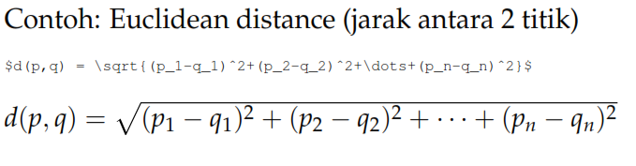
WA R M I N G UP
Code Dasar LAT_{E}X
Matematika dengan LAT_{E}X
Referensi dengan Bibtex
Presentasi dengan Beamer

Slide 43
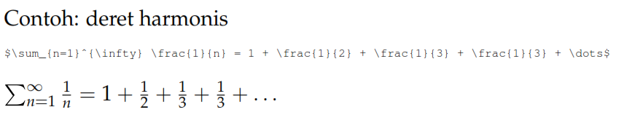
WA R M I N G UP
Code Dasar LAT_{E}X
Matematika dengan LAT_{E}X
Referensi dengan Bibtex
Presentasi dengan Beamer

Slide 44
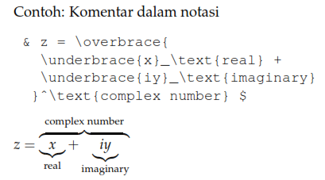
WA R M I N G UP Code Dasar LAT_{E}X
Matematika dengan LAT_{E}X
Referensi dengan Bibtex
Presentasi dengan Beamer

Slide 45
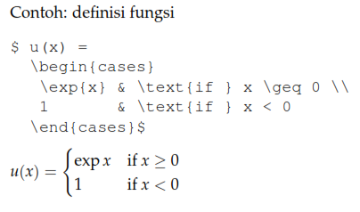
WA R M I N G UP Code Dasar LAT_{E}X
Matematika dengan LAT_{E}X
Referensi dengan Bibtex
Presentasi dengan Beamer

Slide 46

WA R M I N G UP Code Dasar LAT_{E}X
Matematika dengan LAT_{E}X
Referensi dengan Bibtex
Presentasi dengan Beamer
Alfabet Yunani:
Silakan mencoba formula-formula matematika favorit Anda!

Slide 47
WA R M I N G UP Code Dasar LAT_{E}X
Matematika dengan LAT_{E}X Referensi dengan Bibtex Presentasi dengan Beamer
BIBTEX
Untuk keperluan akademik, memasukkan referensi dengan
baik dan tepat adalah hal yang penting.
Bibtex adalah Tool tambahan yang sangat powerful untuk mengatur referensi pada dokumen.
Seluruh referensi dikumpulkan menjadi sebuah database yang disimpan dalam file teks dengan ekstensi .bib dan nantinya hanya referensi yang ditunjuk yang akan ditampilkan di dokumen output.

Slide 48
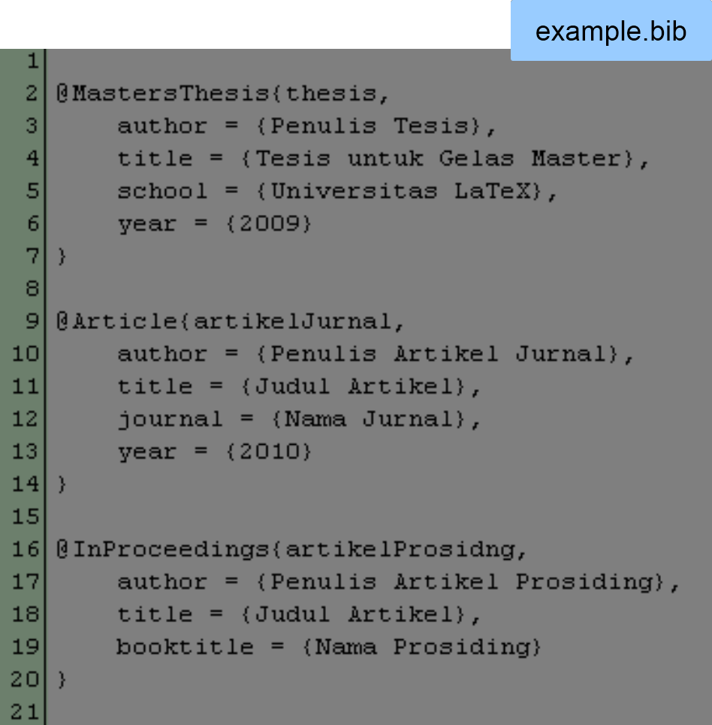
WA R M I N G UP Code Dasar LAT_{E}X
Matematika dengan LAT_{E}X Referensi dengan Bibtex Presentasi dengan Beamer

Slide 49
WA R M I N G UP Code Dasar LAT_{E}X
Matematika dengan LAT_{E}X Referensi dengan Bibtex
Presentasi dengan Beamer
Tipe entry atau masukan input pada bibtex
�
article, artikel pada jurnal atau magazine
books, buku cetak yang sudah terbit
inproceedings, proceedings atau kumpulan paper dari sebuah conference
mastersthesis, thesis Master (S2)
misc, tipe publikasi lainnya seperti web, dll
�
�
�
�

Slide 50
WA R M I N G UP Code Dasar LAT_{E}X
Matematika dengan LAT_{E}X Referensi dengan Bibtex Presentasi dengan Beamer
Referensi yang sudah dimasukkan ke dalam file .bib dapat
di-refer atau disitasi menggunakan perintah cite dengan merujuk ke ldentlfier dari sebuah reference entry
\cite{id_referensi}
Multiple reference dipisahkan menggunakan koma
\cite{referensi1,referensi2}

Slide 51
WA R M I N G UP Code Dasar LAT_{E}X
Matematika dengan LAT_{E}X Referensi dengan Bibtex
Presentasi dengan Beamer
Kompilasi dilakukan dengan perintah berikut pada
commandline
pdflatex nama_file
bibtex nama_file pdflatex nama_file pdflatex nama_file
Atau perintah Build & View di TexStudio

Slide 52
WA R M I N G UP Code Dasar LAT_{E}X
Matematika dengan LAT_{E}X Referensi dengan Bibtex Presentasi dengan Beamer
Tambahkan potongan teks berikut sebelum akhir dari
dokumen
Ini adalah referensi nomor \cite{artikelJurnal}
dan yang ini adalah referensi nomor 2 \cite{thesis, artikelJurnal}
\bibliography{biblio}
\bibliographystyle{plain}
\end{document}

Slide 53
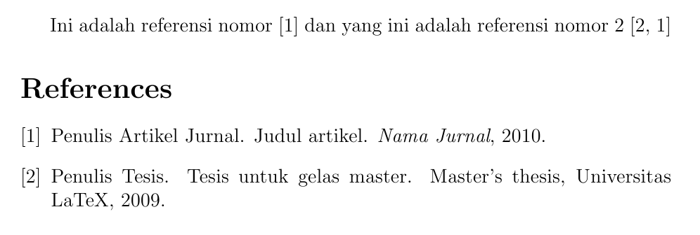
WA R M I N G UP Code Dasar LAT_{E}X
Matematika dengan LAT_{E}X Referensi dengan Bibtex Presentasi dengan Beamer

Slide 54
WA R M I N G UP Code Dasar LAT_{E}X
Matematika dengan LAT_{E}X
Referensi dengan Bibtex
Presentasi dengan Beamer
Bibliography style yang lain:
�
apa (American Psychological Association)
mla (Modern Language Association)
ieeetran (Institute of Electrical and Electronics Engineers)
acm (Association for Computing Machinery)
�
�
�

Slide 55
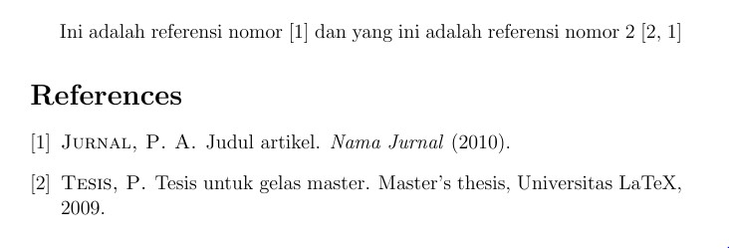
WA R M I N G UP Code Dasar LAT_{E}X
Matematika dengan LAT_{E}X Referensi dengan Bibtex Presentasi dengan Beamer

Slide 56
WA R M I N G UP Code Dasar LAT_{E}X
Matematika dengan LAT_{E}X
Referensi dengan Bibtex
Presentasi dengan Beamer
KES IMPULAN
Bibtex memudahkan untuk mengatur referensi dalam
dokumen.
Mengatur referensi mana saja yang dimasukkan. Mengatur format dan tampilan penulisan dari referensi. Banyak penulis atau situs lndexlng paper(IEEExplore, sciencedirect, Google Scholar, scopus) yang menyediakan layanan untuk mengunduh paper beserta entry bibtex-nya

Slide 57
WA R M I N G UP Code Dasar LAT_{E}X
Matematika dengan LAT_{E}X
Referensi dengan Bibtex
Presentasi dengan Beamer
BEAMER
Latex juga mendukung pembuatan presentasi dengan
menggunakan document class yang bernama Beamer. Document class ini mendukung perintah-perintah tambahan untuk pembuatan slide-slide dalam presentasi.

Slide 58
WA R M I N G UP
Code Dasar LAT_{E}X
Matematika dengan LAT_{E}X
Referensi dengan Bibtex
Presentasi dengan Beamer
Documentclass set menjadi beamer
\documentclass{beamer}
\end{document}

Slide 59
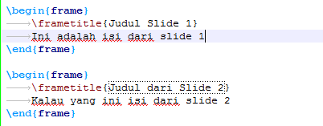
WA R M I N G UP Code Dasar LAT_{E}X
Matematika dengan LAT_{E}X Referensi dengan Bibtex
Presentasi dengan Beamer
Tiap 1 slide direpresentasikan ke dalam 1 frame
Semua perintah yang sebelumnya sudah dipelajari, gambar,
tabel, rumus, bekerja juga di beamer.

Slide 60
WA R M I N G UP Code Dasar LAT_{E}X
Matematika dengan LAT_{E}X Referensi dengan Bibtex
Presentasi dengan Beamer
^{TERTARIK MENGGUNAKAN LAT}E^{X??}
Instalasi Latex bisa menggunakan 2 distribusi,
MikTex(http://miktex.org/) atau TexLive(http://www.tug.org/texlive/) Recommended Setup: MikTex + TexStudio

Slide 61
WA R M I N G UP
Code Dasar LAT_{E}X
Matematika dengan LAT_{E}X
Referensi dengan Bibtex
Presentasi dengan Beamer
^{Have fun with LAT}E^{X!!!}

